Slide 1
Многофайловый проект.
Автоматизация сборки проекта.

Slide 2
Недостатки однофайловых проектов
Одновременная работа над программой нескольких программистов становится неэффективной.
Ориентирование в тексте программы становится сложным.
Даже при локальном изменении перекомпилируется весь проект.

Slide 3
Преимущества многофайловой организации проекта
Позволяет распределить работу над проектом между несколькими программистами.
Код программы более удобочитаем.
Сокращает время повторной компиляции.
Повторное использование кода.

Slide 4
Компиляция многофайлового проекта
// hello.c
#include <stdio.h>
void hello(void)
{
printf("Hello!\n");
}
// main.c
int main(void)
{
hello();
return 0;
}
Напишите команду компиляции для каждого файла.
Возникнут ли ошибки во время компиляции?

Slide 5
Компиляция многофайлового проекта
// hello.c
#include <stdio.h>
void hello(void)
{
printf("Hello!\n");
}
// main.c
int main(void)
{
hello();
return 0;
}
c99 –Wall –Werror –pedantic –с hello.c
c99 –Wall –Werror –pedantic –с main.c

Slide 6
Компиляция многофайлового проекта
main.c: В функции «main»:
main.c:3:5: ошибка: неявная декларация функции «hello»
[-Werror=implicit-function-declaration]
cc1.exe: все предупреждения считать ошибками
Как исправить ошибку?

Slide 7
Компиляция многофайлового проекта
// hello.c
#include <stdio.h>
void hello(void)
{
printf("Hello!\n");
}
// main.c
void hello(void);
int main(void)
{
hello();
return 0;
}

Slide 8
Компиляция многофайлового проекта
c99 –o hello.exe hello.o
../libmingw32.a(main.o): In function `main':
../mingw/main.c:73: undefined reference to `WinMain@16'
collect2: выполнение ld завершилось с кодом возврата 1
=================================================================
c99 –o hello.exe main.o
main.o:main.c:(.text+0xc): undefined reference to `hello‘
collect2: выполнение ld завершилось с кодом возврата 1
=================================================================
c99 –o hello.exe hello.o main.o

Slide 9
Заголовочные файлы
// hello.c
#include <stdio.h>
void hello(void)
{
printf("Hello!\n");
}
// hello.h
void hello(void);
// main.c
#include “hello.h”
int main(void)
{
hello();
return 0;
}

Slide 10
Заголовочные файлы
// list.h
struct list_node
{
void *data;
struct list_node *next;
};
// ...
// hash.h
#include "list.h"
// ...
// hash.c
#include "list.h"
#include "hash.h"
// ...
c99 -Wall -Werror –pedantic -c hash.c
In file included from hash.h:1:0,
from hash.c:2:
list.h:1:8: ошибка: повторное определение «struct list_node»
list.h:1:8: замечание: originally defined here

Slide 11
Заголовочные файлы
// list.h
#ifndef __LIST_H__
#define __LIST_H__
struct list_node
{
void *data;
struct list_node *next;
};
// ...
#endif // __LIST_H__
// list.h
#pragma once
struct list_node
{
void *data;
struct list_node *next;
};
// ...

Slide 12
«Большой» проект
Компиляция
c99 -Wall -Werror -pedantic -c hello.c
c99 -Wall -Werror -pedantic -c buy.c
c99 -Wall -Werror -pedantic -c main.c
c99 -Wall -Werror -pedantic -c test.c
Компоновка
c99 -o greeting.exe hello.o buy.o main.o
c99 -o test_greeting.exe hello.o buy.o test.o

Slide 13
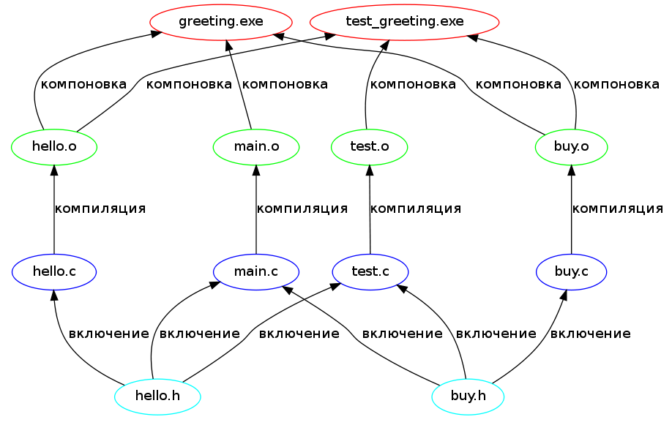
Граф зависимостей

Slide 14
Утилита make
make — утилита, автоматизирующая процесс преобразования файлов из одной формы в другую.
  GNU Make (рассматривается далее)
  BSD Make
  Microsoft Make (nmake)

Slide 15
Утилита make: принципы работы
Необходимо создать так называемый сценарий сборки проекта (make-файл). Этот файл описывает
  отношения между файлами программы;
  содержит команды для обновления каждого файла.
Утилита make использует информацию из make-файла и время последнего изменения каждого файла для того, чтобы решить, какие файлы нужно обновить.
Утилита make предполагает, что по умолчанию сценарий сборки называется makefile или Makefile.

Slide 16
Сценарий сборки проекта
цель: зависимость_1 ... зависимость_n
[tab]команда_1
[tab]команда_2
...
[tab]команда_m

Slide 17
Простой сценарий сборки
greeting.exe : hello.o buy.o main.o
gcc -o greeting.exe hello.o buy.o main.o
test_greeting.exe : hello.o buy.o test.o
gcc -o test_greeting.exe hello.o buy.o test.o
hello.o : hello.c hello.h
gcc -std=c99 -Wall -Werror -pedantic -c hello.c
buy.o : buy.c buy.h
gcc -std=c99 -Wall -Werror -pedantic -c buy.c
main.o : main.c hello.h buy.h
gcc -std=c99 -Wall -Werror -pedantic -c main.c
test.o : test.c hello.h buy.h
gcc -std=c99 -Wall -Werror -pedantic -c test.c
clean :
rm *.o *.exe

Slide 18
Использование переменных и комментариев
Строки, которые начинаются с символа #, являются комментариями.
Определить переменную в make-файле можно следующим образом:
VAR_NAME := value
Чтобы получить значение переменной, необходимо ее имя заключить в круглые скобки и перед ними поставить символ '$'.
$(VAR_NAME)

Slide 19
Использование переменных и комментариев
# Компилятор
CC := gcc
# Опции компиляции
CFLAGS := -std=c99 -Wall -Werror -pedantic
# Общие объектные файлы
OBJS := hello.o buy.o
greeting.exe : $(OBJS) main.o
$(CC) -o greeting.exe $(OBJS) main.o
test_greeting.exe : $(OBJS) test.o
$(CC) -o test_greeting.exe $(OBJS) test.o

Slide 20
Использование переменных и комментариев
hello.o : hello.c hello.h
$(CC) $(CFLAGS) -c hello.c
buy.o : buy.c buy.h
$(CC) $(CFLAGS) -c buy.c
main.o : main.c hello.h buy.h
$(CC) $(CFLAGS) -c main.c
test.o : test.c hello.h buy.h
$(CC) $(CFLAGS) -c test.c
clean :
$(RM) *.o *.exe

Slide 21
Автоматические переменные
Автоматические переменные - это переменные со специальными именами, которые «автоматически» принимают определенные значения перед выполнением описанных в правиле команд.
  Переменная "$^" означает "список зависимостей".
  Переменная "$@" означает "имя цели".
  Переменная "$<" является просто первой зависимостью.
Было
greeting.exe : $(OBJS) main.o
gcc -o greeting.exe $(OBJS) main.o
Стало
greeting.exe : $(OBJS) main.o
gcc $^ -o $@

Slide 22
Автоматические переменные
# Компилятор
CC := gcc
# Опции компиляции
CFLAGS := -std=c99 -Wall -Werror -pedantic
# Общие объектные файлы
OBJS := hello.o buy.o
greeting.exe : $(OBJS) main.o
$(CC) $^ -o $@
test_greeting.exe : $(OBJS) test.o
$(CC) $^ -o $@

Slide 23
Автоматические переменные
hello.o : hello.c hello.h
$(CC) $(CFLAGS) -c $<
buy.o : buy.c buy.h
$(CC) $(CFLAGS) -c $<
main.o : main.c hello.h buy.h
$(CC) $(CFLAGS) -c $<
test.o : test.c hello.h buy.h
$(CC) $(CFLAGS) -c $<
clean :
$(RM) *.o *.exe

Slide 24
Шаблонные правила
%.расш_файлов_целей : %.расш_файлов_зав
[tab]команда_1
[tab]команда_2
...
[tab]команда_m

Slide 25
Шаблонные правила
# Компилятор
CC := gcc
# Опции компиляции
CFLAGS := -std=c99 -Wall -Werror -pedantic
# Общие объектные файлы
OBJS := hello.o buy.o
greeting.exe : $(OBJS) main.o
$(CC) $^ -o $@
test_greeting.exe : $(OBJS) test.o
$(CC) $^ -o $@
%.o : %.c *.h
$(CC) $(CFLAGS) -c $<
clean :
$(RM) *.o *.exe

Slide 26
Сборка программы с разными параметрами компиляции
# Компилятор
CC := gcc
# Опции компиляции
CFLAGS := -std=c99 -Wall -Werror -pedantic
# Общие объектные файлы
OBJS := hello.o buy.o
ifeq ($(mode), debug)
# Отладочная сборка: добавим генерацию отладочной информации
CFLAGS += -g3
endif
ifeq ($(mode), release)

Slide 27
Сборка программы с разными параметрами компиляции
# Финальная сборка: исключим отладочную информацию и утверждения (asserts)
CFLAGS += -DNDEBUG -g0
endif
greeting.exe : $(OBJS) main.o
$(CC) $^ -o $@
test_greeting.exe : $(OBJS) test.o
$(CC) $^ -o $@
%.o : %.c *.h
$(CC) $(CFLAGS) -c $<
clean :
$(RM) *.o *.exe

Slide 28
Литература
Черновик стандарта C99
Б. Керниган, Д. Ритчи Язык программирования С
Артур Гриффитс, GCC: Настольная книга пользователей, программистов и системных администраторов.
Различные циклы уроков (tutorials) по make (например, http://habrahabr.ru/post/211751)

